Slide 1
Python 例外處理
Exception Handling

Slide 2
例外處理
在遏止錯誤的發生有兩種方法
事前預防
事後回復
有時候我們無法遏止錯誤發生（Ex. 使用者輸入錯誤格式），錯誤已然發生，那使用第二種事後處理的方法會比較好
Notes:
Syntax Errors 代表語法錯誤(也稱為解析錯誤)是您學習設計 Python 時常見的訊息，代表該行語法錯誤，Python 無法編譯執行。
語法撰寫上沒有錯誤，執行它的時候可能導致錯誤，這種執行期間檢 測到的錯誤稱為異常。
大多數異常於程序處理上無法檢測出來，畢竟語法沒有錯誤，執行時 才導致錯誤消息產出，所以處理這些異常狀況稱之為例外處理。

Slide 3
事後處理
如何做事後處理呢？
以地震為例，由於我們不知道什麼時候會發生地震，所以我們只能
發給大家一份「處理守則」
當地震發生時，馬上執行這份守則

Slide 4
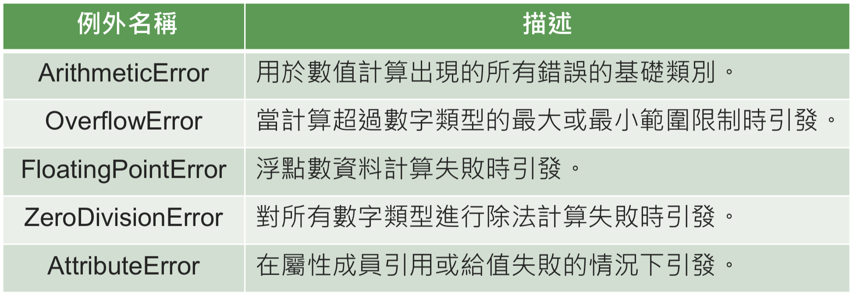
常見例外 I

Slide 5
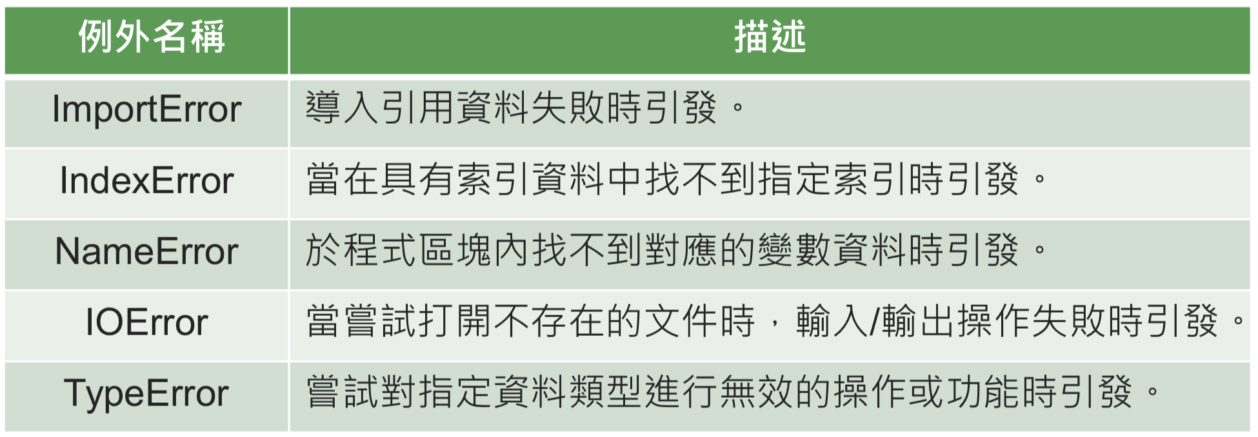
常見例外 II

Slide 6
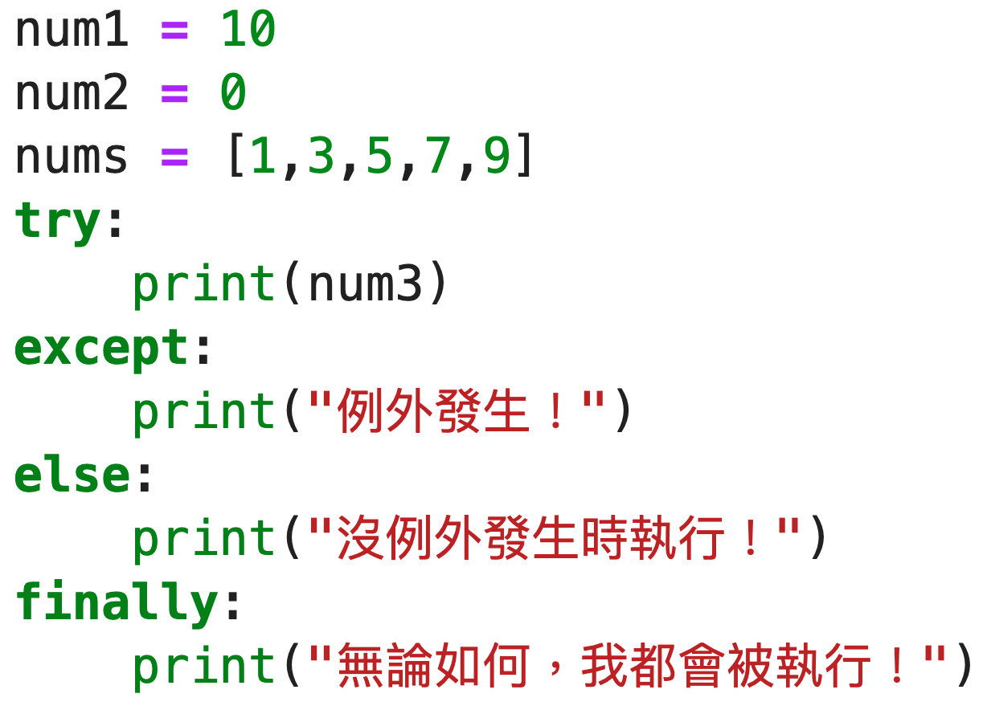
語法
try：
欲執行的程式碼
except （例外名稱）：
處理守則
else：
沒產生例外時執行的區塊
finally：
無論如何都要執行的區塊
Practice: Exception.ipynb

Slide 7
手動拋出例外
Python 可以藉由 raise 引發例外
拋出例外後也可將例外輸出轉換為資料，藉由輸出資料內容了解例外的原因
Practice: Exception.ipynb

Slide 8
自定義例外
例外是透過繼承方式的諸多類別產生之物件
自己定義例外就是自己定義一個新的例外類別
語法：
class 自定義例外名稱（Exception）：
接收例外時要執行的區塊
Practice: Exception.ipynb

Slide 9
Python 檔案存取
讀取、儲存文字檔案

Slide 10
檔案操作流程
開啟檔案
讀取或寫入
關閉檔案
語法：
檔案物件 = open（檔案路徑，mode = 開啟模式）
讀取：r
寫入：w
讀寫：r+
Practice: Input_output.ipynb
Notes:
Syntax Errors 代表語法錯誤(也稱為解析錯誤)是您學習設計 Python 時常見的訊息，代表該行語法錯誤，Python 無法編譯執行。
語法撰寫上沒有錯誤，執行它的時候可能導致錯誤，這種執行期間檢 測到的錯誤稱為異常。
大多數異常於程序處理上無法檢測出來，畢竟語法沒有錯誤，執行時 才導致錯誤消息產出，所以處理這些異常狀況稱之為例外處理。

Slide 11
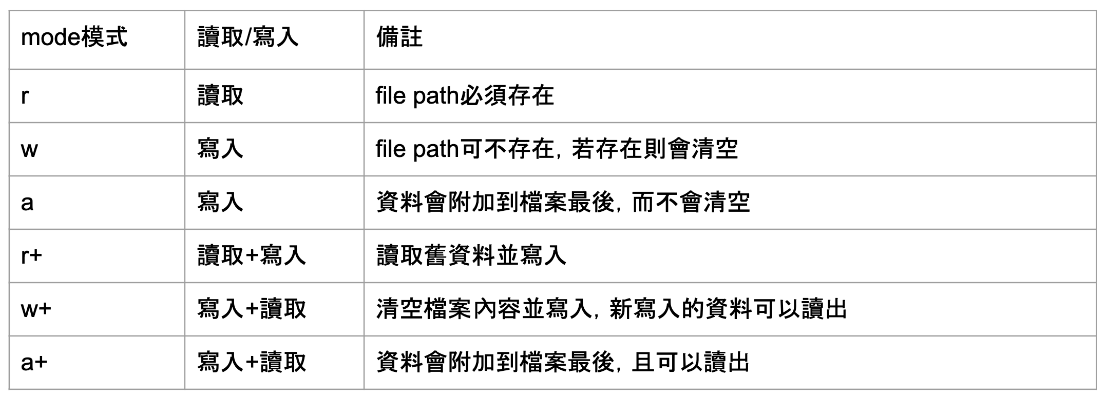
開啟模式補充
Notes:
Syntax Errors 代表語法錯誤(也稱為解析錯誤)是您學習設計 Python 時常見的訊息，代表該行語法錯誤，Python 無法編譯執行。
語法撰寫上沒有錯誤，執行它的時候可能導致錯誤，這種執行期間檢 測到的錯誤稱為異常。
大多數異常於程序處理上無法檢測出來，畢竟語法沒有錯誤，執行時 才導致錯誤消息產出，所以處理這些異常狀況稱之為例外處理。

Slide 12
讀取檔案
讀取全部文字
語法：檔案物件 .read()
一次讀取一行
語法：
for 變數 in 檔案物件：
從檔案依序讀取每行文字到 變數 中
Practice: Input_output.ipynb
Notes:
Syntax Errors 代表語法錯誤(也稱為解析錯誤)是您學習設計 Python 時常見的訊息，代表該行語法錯誤，Python 無法編譯執行。
語法撰寫上沒有錯誤，執行它的時候可能導致錯誤，這種執行期間檢 測到的錯誤稱為異常。
大多數異常於程序處理上無法檢測出來，畢竟語法沒有錯誤，執行時 才導致錯誤消息產出，所以處理這些異常狀況稱之為例外處理。

Slide 13
JSON
Javascript Object Notation
相容性高
格式容易了解、閱讀、修改
支援多種不同的資料型態：數值、字串、布林、陣列、字典
多方函式庫支援
Notes:
Syntax Errors 代表語法錯誤(也稱為解析錯誤)是您學習設計 Python 時常見的訊息，代表該行語法錯誤，Python 無法編譯執行。
語法撰寫上沒有錯誤，執行它的時候可能導致錯誤，這種執行期間檢 測到的錯誤稱為異常。
大多數異常於程序處理上無法檢測出來，畢竟語法沒有錯誤，執行時 才導致錯誤消息產出，所以處理這些異常狀況稱之為例外處理。

Slide 14
JSON格式
{
key1：value1
key2：[ value2, value3 ]
key3：{
key4：value4
}
}
Notes:
Syntax Errors 代表語法錯誤(也稱為解析錯誤)是您學習設計 Python 時常見的訊息，代表該行語法錯誤，Python 無法編譯執行。
語法撰寫上沒有錯誤，執行它的時候可能導致錯誤，這種執行期間檢 測到的錯誤稱為異常。
大多數異常於程序處理上無法檢測出來，畢竟語法沒有錯誤，執行時 才導致錯誤消息產出，所以處理這些異常狀況稱之為例外處理。

Slide 15
XML
Extensible Markup Language
格式統一、符合標準
容易與其他系統進行遠程交互，常用來傳輸數據
可惜 XML 檔案龐大且複雜，不如 JSON 輕量
Notes:
Syntax Errors 代表語法錯誤(也稱為解析錯誤)是您學習設計 Python 時常見的訊息，代表該行語法錯誤，Python 無法編譯執行。
語法撰寫上沒有錯誤，執行它的時候可能導致錯誤，這種執行期間檢 測到的錯誤稱為異常。
大多數異常於程序處理上無法檢測出來，畢竟語法沒有錯誤，執行時 才導致錯誤消息產出，所以處理這些異常狀況稱之為例外處理。

Slide 16
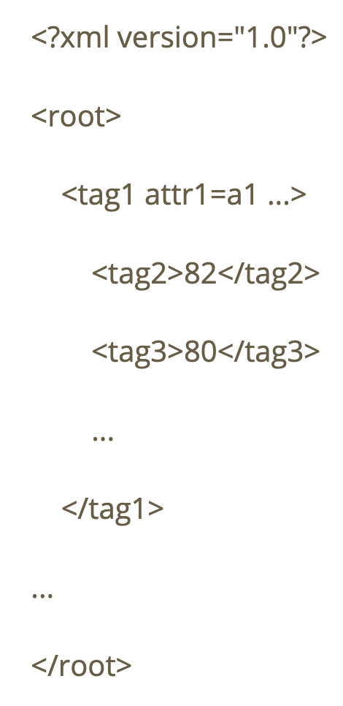
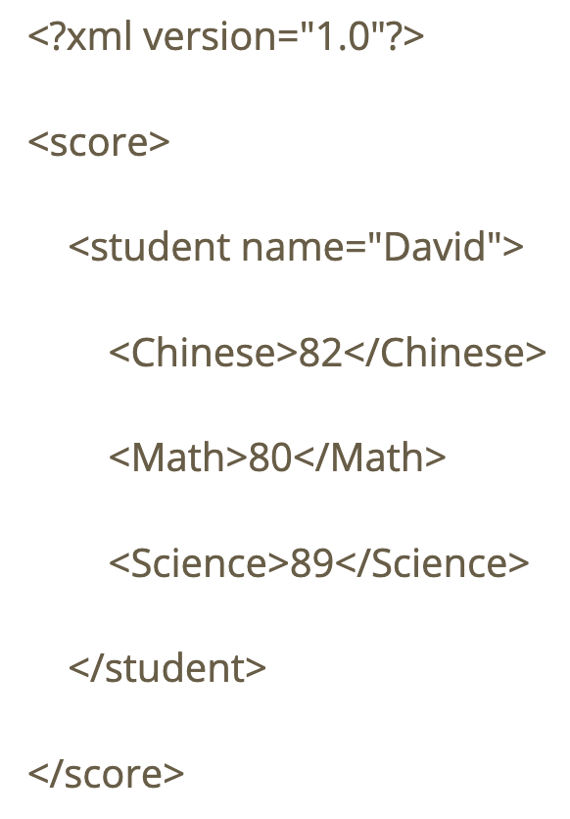
XML格式
Notes:
Syntax Errors 代表語法錯誤(也稱為解析錯誤)是您學習設計 Python 時常見的訊息，代表該行語法錯誤，Python 無法編譯執行。
語法撰寫上沒有錯誤，執行它的時候可能導致錯誤，這種執行期間檢 測到的錯誤稱為異常。
大多數異常於程序處理上無法檢測出來，畢竟語法沒有錯誤，執行時 才導致錯誤消息產出，所以處理這些異常狀況稱之為例外處理。

Slide 17
CSV
Comma-Separated Values
文件結構簡單，基本上和文本差異不大
CSV 是資料庫最常用的導入和導出格式
資料均沒有類型，一切都是字符串
沒有字體或顏色與儲存格寬度高度的設置
可以和 Excel 或 Google sheet 進行轉換，非常方便
格式十分簡單，所以儲存相同的資料，檔案大小也會比 XML 檔案小
Notes:
Syntax Errors 代表語法錯誤(也稱為解析錯誤)是您學習設計 Python 時常見的訊息，代表該行語法錯誤，Python 無法編譯執行。
語法撰寫上沒有錯誤，執行它的時候可能導致錯誤，這種執行期間檢 測到的錯誤稱為異常。
大多數異常於程序處理上無法檢測出來，畢竟語法沒有錯誤，執行時 才導致錯誤消息產出，所以處理這些異常狀況稱之為例外處理。

Slide 18
CSV格式
header1, header2, header3, ..., headern
value1_1, value1_2, value1_3, ..., value1_n
...
valuem_1, valuem_2, valuem_3, ..., valuem_n
Notes:
Syntax Errors 代表語法錯誤(也稱為解析錯誤)是您學習設計 Python 時常見的訊息，代表該行語法錯誤，Python 無法編譯執行。
語法撰寫上沒有錯誤，執行它的時候可能導致錯誤，這種執行期間檢 測到的錯誤稱為異常。
大多數異常於程序處理上無法檢測出來，畢竟語法沒有錯誤，執行時 才導致錯誤消息產出，所以處理這些異常狀況稱之為例外處理。

Slide 19
讀寫JSON格式
讀取 JSON 格式
語法：import json
讀取到的資料 = json.load( 檔案物件 )
寫入 JSON 格式
語法：import json
json.dump( 要寫入的資料，檔案物件 )
Practice: Input_output.ipynb
Notes:
Syntax Errors 代表語法錯誤(也稱為解析錯誤)是您學習設計 Python 時常見的訊息，代表該行語法錯誤，Python 無法編譯執行。
語法撰寫上沒有錯誤，執行它的時候可能導致錯誤，這種執行期間檢 測到的錯誤稱為異常。
大多數異常於程序處理上無法檢測出來，畢竟語法沒有錯誤，執行時 才導致錯誤消息產出，所以處理這些異常狀況稱之為例外處理。

Slide 20
寫入檔案
讀取全部文字
語法：檔案物件 .write(字串)
若要換行則在 字串 中加入 \n
Practice: Input_output.ipynb
Notes:
Syntax Errors 代表語法錯誤(也稱為解析錯誤)是您學習設計 Python 時常見的訊息，代表該行語法錯誤，Python 無法編譯執行。
語法撰寫上沒有錯誤，執行它的時候可能導致錯誤，這種執行期間檢 測到的錯誤稱為異常。
大多數異常於程序處理上無法檢測出來，畢竟語法沒有錯誤，執行時 才導致錯誤消息產出，所以處理這些異常狀況稱之為例外處理。

Slide 21
關閉檔案
避免造成資料讀取異常
語法：檔案物件 .close()
最佳實務（自動安全地關閉檔案）
語法：
with open（檔案路徑，mode = 開啟模式）as 檔案物件：
讀取或寫入檔案的程式
Practice: Input_output.ipynb
Notes:
Syntax Errors 代表語法錯誤(也稱為解析錯誤)是您學習設計 Python 時常見的訊息，代表該行語法錯誤，Python 無法編譯執行。
語法撰寫上沒有錯誤，執行它的時候可能導致錯誤，這種執行期間檢 測到的錯誤稱為異常。
大多數異常於程序處理上無法檢測出來，畢竟語法沒有錯誤，執行時 才導致錯誤消息產出，所以處理這些異常狀況稱之為例外處理。

